Slide 1
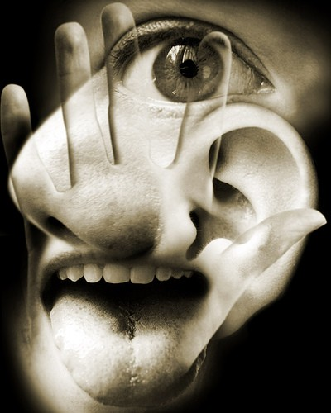
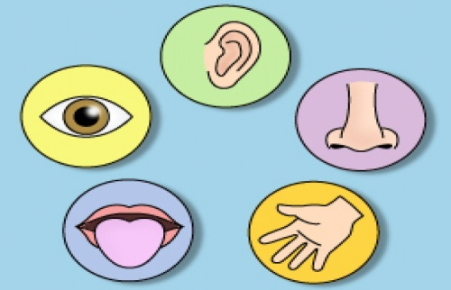
26.1 Člověk a jeho zdraví – ČLOVĚK SMYSLY
Elektronická učebnice - I. stupeň Základní škola Děčín VI, Na Stráni 879/2 – příspěvková organizace Svět kolem nás
HÁDANKY
Které smyslové orgány to jsou?
Dvě kavky vedle sebe sedí,
jedna druhou nevidí.
Kdo všechno slyší a nikdy nic neřekne?
uši
oči
Když druzí pracují,
ona jen mluví,
ale u stolu sní všechno sama.
Dva chlívky pod jednou stříškou.
nos
pusa
Jeden kmen na dvou ratolestech
drží deset větviček.
Co vidíš na obrázku?
trup, ruce a prsty
Autor: Mgr. Vladimíra Jaborová
Notes:
Víte, kdo způsobuje angínu, chřipku, nebo neštovice?

Slide 2
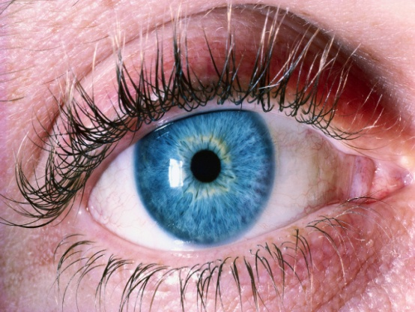
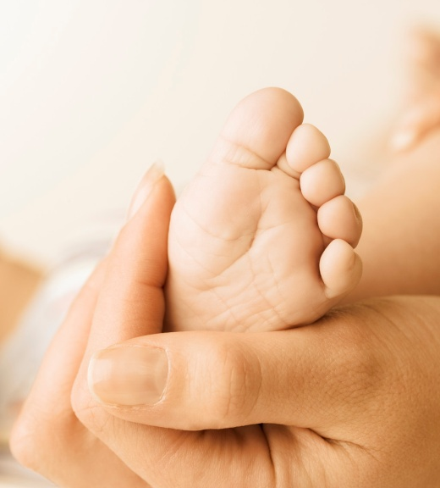
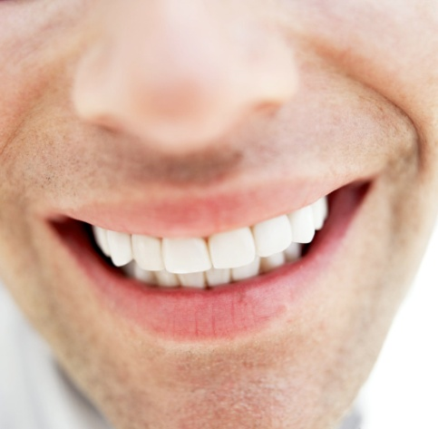
26.2 Co už víš?
Elektronická učebnice - I. stupeň Základní škola Děčín VI, Na Stráni 879/2 – příspěvková organizace Svět kolem nás
Smysly
► zrak
► čich
► chuť
► hmat
► sluch
Orgány
► oko
► nos
► ústa
► kůže
► ucho

Slide 3
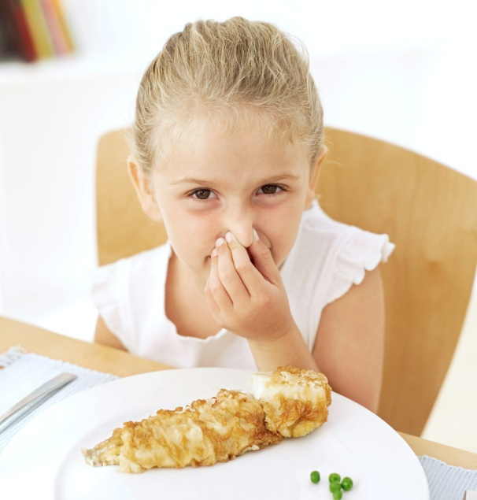
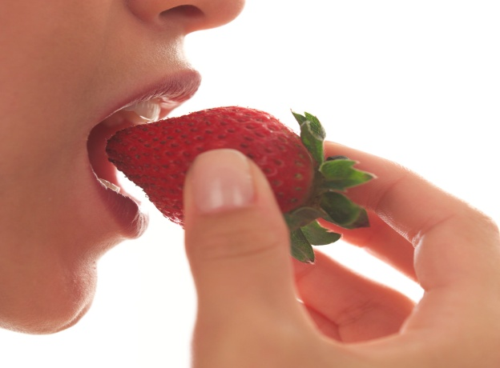
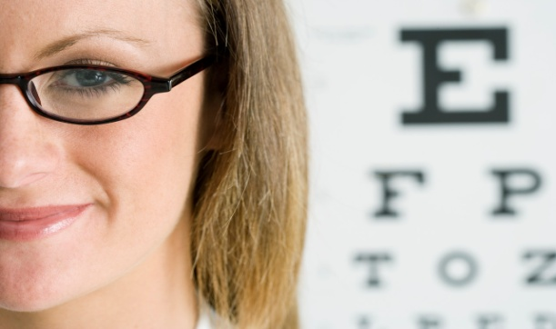
26.3 Smysly
Elektronická učebnice - I. stupeň Základní škola Děčín VI, Na Stráni 879/2 – příspěvková organizace Svět kolem nás
Zrak
Zrak je smysl, který umožňuje
vnímat světlo, tmu, různé barvy, tvary. Pro člověka je to smysl nejdůležitější, asi 80 % všech informací vnímáme zrakem. Zrak je zaměřen hlavně na vnímání kontrastu, vzdálenost a významně se podílí na orientaci v prostoru. Oči si musíme chránit před slunečním zářením brýlemi.
Čich
Je to schopnost vnímat vůni nebo zápach ve vzduchu. Citlivost čichu se u různých lidí liší. Obecně mají ženy citlivější čich než muži.
Chuť
Dovoluje vnímat chemické látky rozpuštěné ve slinách nebo vodě. Nejcitlivější místo hmatu je na konečcích prstů a na špičce jazyka, naopak nejméně je jich na zádech. Rozdílnost chutí poznáváme na jazyku. Citlivost chuti u jednotlivých lidí může být velmi rozdílná.

Slide 4
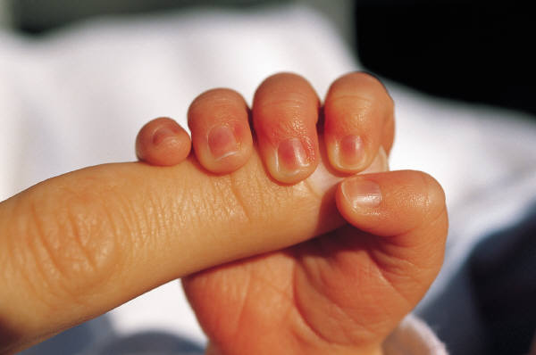
26.4 Smysly
Elektronická učebnice - I. stupeň Základní škola Děčín VI, Na Stráni 879/2 – příspěvková organizace Svět kolem nás
Svět kolem nás poznáváme smysly. Částem těla, v nichž jsou smysly uloženy, říkáme smyslová ústrojí.
Mezi námi žijí lidé, kteří mohou mít některé smysly poškozeny. Musíme k nim být ohleduplní a snažit se o pomoc, mají to v životě těžší.
Hmat
Smysly, které pomocí receptorů v kůži umožňují získávat informace z okolí - chlad, teplo, bolest, tlak, píchnutí. Nejcitlivější místo hmatu je na konečcích prstů a na špičce jazyka, nejméně je jich na zádech.
Sluch
Je schopnost vnímat zvuky. Rozeznáváme zabarvení zvuků. Jednotlivé tóny se u lidí různí. Tato schopnost se označuje jako hudební sluch. Díky tomu, že člověk má uši po stranách hlavy, umožňuje sluch orientaci v prostoru.

Slide 5
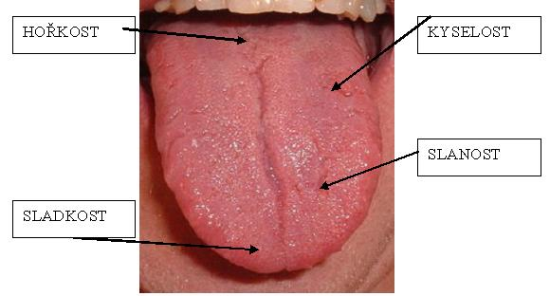
26.5 Procvičení a příklady
Elektronická učebnice - I. stupeň Základní škola Děčín VI, Na Stráni 879/2 – příspěvková organizace Svět kolem nás
2. Který orgán vykonává jakou funkci? Ke každému obrázku napiš, o jaké smyslové ústrojí se jedná.
• schopnost vnímat zvuky
• umožňuje získávat informace z bezprostředního okolí, vnímá dotyk, teplo, chlad atd.
• schopnost vnímat vůni nebo zápach
• díky němu získáváme až 80% všech informací z okolí. Ve tmě se tato schopnost omezuje
Vezmi si jablko a dokonči věty, podle toho, jakým smyslovým orgánem vnímáš:
oči: Jablko je…
konečky prstů a dlaní: Jablko je...
uši: Kutálej jablko na lavici.
Když jsem kutálel(a) jablko, uslyšel(a) jsem…
nos: Když jsem přivoněl(a) k jablku, cítil(a) jsem…
jazyk: Když jsem si kousl(a) do jablka poznal(a) jsem, že jablko je...
Totéž proveď s jiným druhem ovoce nebo zeleniny. Pak si zavaž oči a zkus, zda jednotlivé druhy od sebe podle chuti rozeznáš.
Vyznač barevně do obrázku, kde jsi vnímal/a na jazyku chuť jablka.

Slide 6
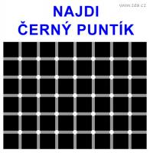
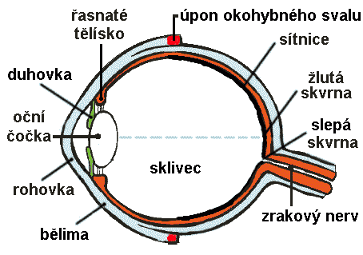
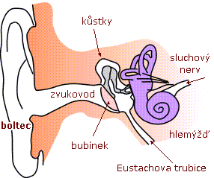
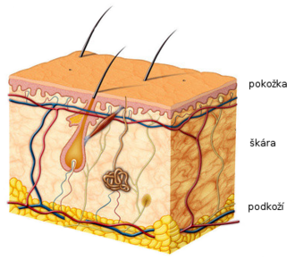
26.6 Něco navíc pro šikovné
Elektronická učebnice - I. stupeň Základní škola Děčín VI, Na Stráni 879/2 – příspěvková organizace Svět kolem nás
1. Zrakové klamy:
2. Zahraj si hru na slepce – ve dvojicích, jeden má zavázané oči, druhý ho vodí prostorem, upozorňuje ho na překážky. Po chvíli si role vymění. Jaké jste měli pocity jako slepí? Jako vodící?
optické klamy
složení oka
skladba ucha
složení kůže

Slide 7
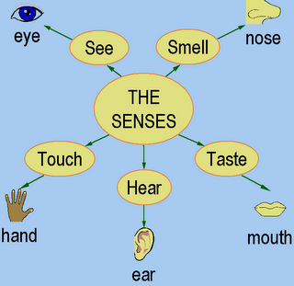
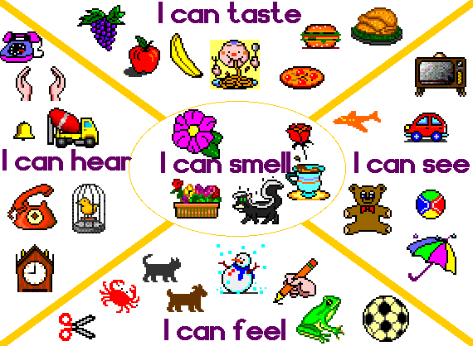
26.7 SENSES
Elektronická učebnice - I. stupeň Základní škola Děčín VI, Na Stráni 879/2 – příspěvková organizace Svět kolem nás
We‘ve got five senses. We can see with our …………, smell with our …………… and hear with our …………… We use …………… to touch things and …………… to taste food.

Slide 8
26.8 Test znalostí
Elektronická učebnice - I. stupeň Základní škola Děčín VI, Na Stráni 879/2 – příspěvková organizace Svět kolem nás
1. Vůně vnímáme… a/ očima b/ nosem c/ kůží d/ jazykem | 3. Který smysl umožňuje vnímat světlo, tmu, různé barvy a tvary? a/ čich b/ sluch c/ hmat d/ zrak
2. Chuť vnímáme… a/ jazykem b/ na rukou c/ na nohou d/ nosem | 4. Který smysl umožňuje vnímat teplo, chlad, bolest? a/ hmat b/ chuť c/ čich d/ sluch
Správné odpovědi:
b
a
d
a
Test na známku

Slide 9
Elektronická učebnice - I. stupeň Základní škola Děčín VI, Na Stráni 879/2 – příspěvková organizace Svět kolem nás
26.9 Použité zdroje, citace
http://leqaa.net/vb/showthread.php?t=5137 – slide č. 7
http://stepbystepintoenglish.blogspot.com/2012/02/senses.html - slide č. 7
http://blog-haus.blbne.cz/13118-zrak-sluch-cich-hmata-chut.html - slide č. 1
http://albert.zsunesco.cz:8888/moodle2/mod/page/view.php?id=49 – slide č. 5
http://www.antaryami.net/darpanam/index.php/essays/serial-articles/dharma/item/48-what-extent-is-our-sensory-perception-reliable - slide č. 1
http://kralicek12.blog.cz/0702/zrakove-klamy - slide č. 6
http://ajosek.webovastranka.cz/image/1433_Pro_bystr%C3%A9_hlavy – slide č. 6
Kliparty z databáze.
http://www.optiksrott.eu/?oko_stavba – slide č. 6
http://cs.wikipedia.org/wiki/Soubor:Anatomie_ucha.png – slide č. 6
http://www.hojeni-ran.cz/anatomie-lidske-kuze - slide č. 6
Hádanky v Prvouce: Mgr. Jana Palanská, Vydalo JV Print v Novém Bydžově 2000, str. 1, – slide č. 1

Slide 10
Elektronická učebnice - I. stupeň Základní škola Děčín VI, Na Stráni 879/2 – příspěvková organizace Svět kolem nás
26.10 Anotace
Autor | Mgr. Vladimíra Jaborová
Období | 01 – 06/2012
Ročník | 1. – 3. ročník
Klíčová slova | Smyslová ústrojí, zrak, čich, chuť, hmat, sluch, oko, nos, ústa, kůže, ucho.
Anotace | Prezentace popisující smyslová ústrojí - zrak, čich, chuť, hmat, sluch, orgány - oko, nos, ústa, kůže, ucho.

